Slide 1
Муниципальное бюджетное дошкольное образовательное учреждение
детский сад № 39
«Использование нетрадиционных игр и пособий в организации предметно-пространственной развивающей среды по физическому развитию дошкольников»
Подготовила:
инструктор по физической культуре Васильева Валентина Федоровна

Slide 2
Цель: пополнять и совершенствовать предметно-развивающую среду путём создания нового нестандартного оборудования из подручного материала, способствующего полноценному развитию детей дошкольного возраста; развивать интерес детей к физкультурным занятиям
Задачи: Мотивировать детей на двигательную активность через использование нетрадиционного оборудования в самостоятельных видах деятельности
-Развивать сноровку, внимание, ловкость, выразительность и красоту движений
-Обобщать и распространять опыт работы по созданию и использованию нестандартного оборудования для двигательной среды

Slide 3
Одним из основных направлений в деятельности ДОУ является охрана жизни и укрепление здоровья детей.
Сохранение и укрепление здоровья ребенка – первооснова его полноценного развития. Поэтому предметом особого внимания педагогов должно быть овладение ребенком основами двигательной культуры.
Движение – это жизненная потребность, средство укрепления сердечно-сосудистой, дыхательной, нервной системы.
Чем разнообразнее движения, тем больше информации поступает в мозг, тем интенсивнее идет интеллектуальное развитие.
Для полноценного развития ребенка необходимо, чтобы в двигательной деятельности он знакомился с как можно большим количеством разнообразных физкультурных пособий и предметов.
Предметное окружение имеет огромное значение для развития двигательной активности детей, формирования их инициативного поведения и творчества.

Slide 4
Требования к нетрадиционному оборудованию
Нетрадиционное оборудование должно быть :
Безопасным,
Максимально эффективным,
Удобным к применению,
Компактным,
Простым в изготовлении,
Эстетическим.

Slide 5
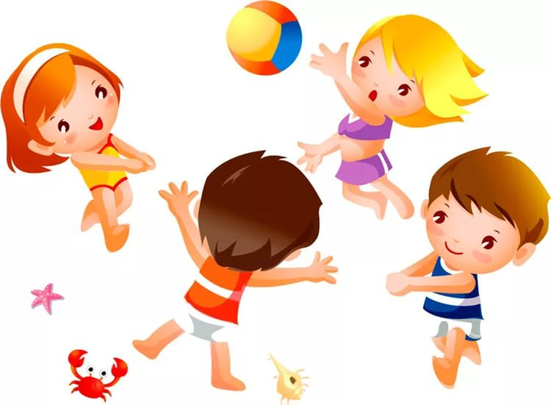
Вам представить мы хотим
Нашу жизнь спортивную!
Хочешь ты здоровым быть?
Двигайся активно!

Slide 6
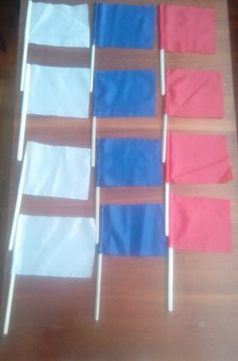
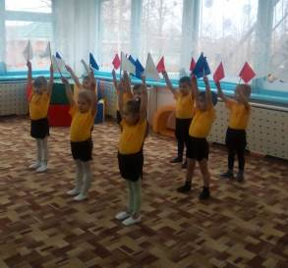
«Флажки»
Развивать у детей внимание.
Развивать умение различать цвета и действовать по зрительному сигналу.
Развивать умение действовать по слуховому сигналу и действовать в соответствии с текстом.
Упражнять детей и ориентироваться в пространстве.
Упражнять в беге, ходьбе.

Slide 7
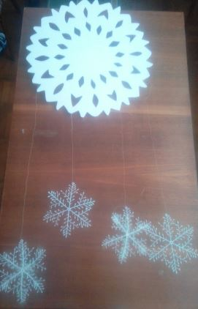
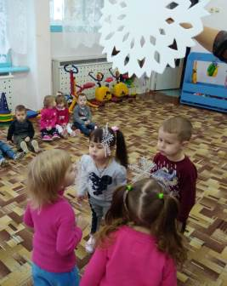
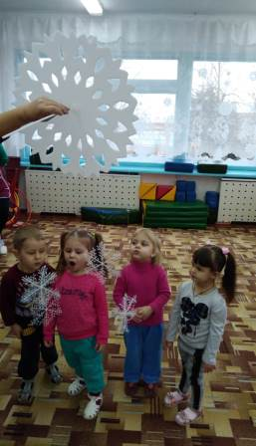
«Снежинка».
Цель дыхательных упражнений – научить детей быстро, бесшумно производить вдох и экономно, плавно расходовать воздух на выдохе.

Slide 8
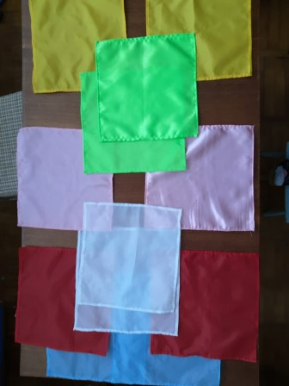
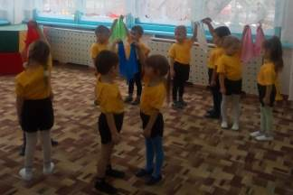
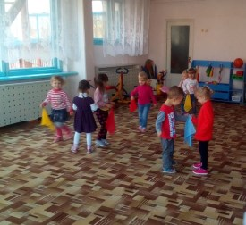
«Платочки».
Развитие быстроты координации, внимания.
Умения ориентироваться в пространстве.
Воспитывать чувство дружбы, товарищества, и организованности, активности и уверенности в своих силах.

Slide 9
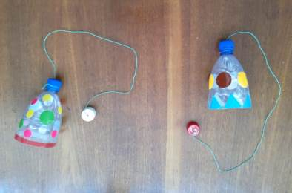
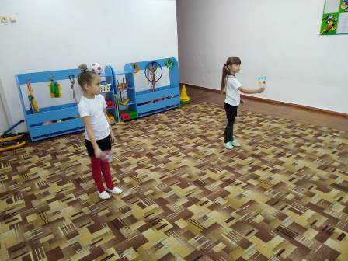
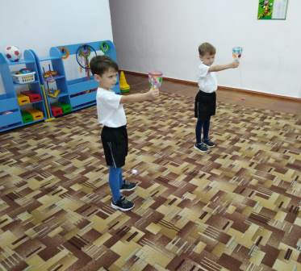
«БИЛЬБОКЕ»
Поймать шар стаканом.
Развивать ловкость, глазомер, концентрацию внимания, координацию движений.

Slide 10
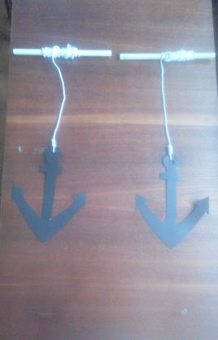
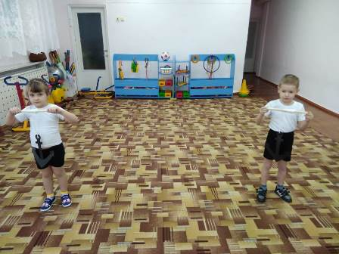
«Моталочка».
Развивать мелкую моторику пальцев рук, ловкость, внимание, быстроту, сосредоточенность.
Воспитывать интерес к играм соревновательного характера.
Повышать эмоциональное состояние детей.

Slide 11
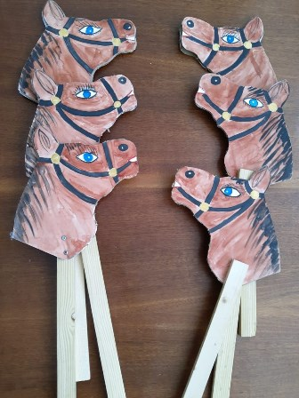
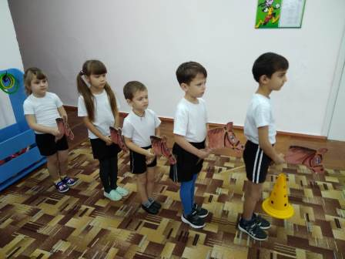
«Лошадки»
Упражнять детей в ходьбе с высоким подниманием колен и беге врассыпную, прямым галопом.
Развивать ловкость, умение действовать по сигналу.
Способствовать развитию двигательных навыков с использованием имитационных движений.
Развивать навыки сотрудничества.

Slide 12
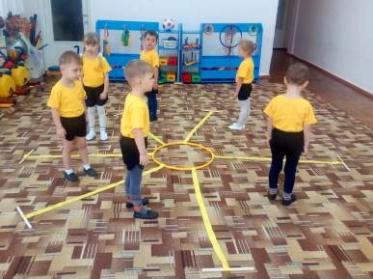
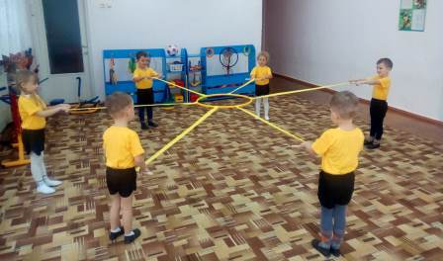
«Солнышко».
Помогает в развитии мелкой моторики рук, учит детей действовать по сигналу.
Способствует физическому развитию, развитию ловкости, ориентировки в пространстве, дружелюбному отношению друг к другу.
Тренировка пальцев развитие выносливости мышц улучшение гибкости позвоночника, растяжка мышц.

Slide 13
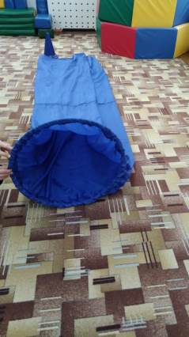
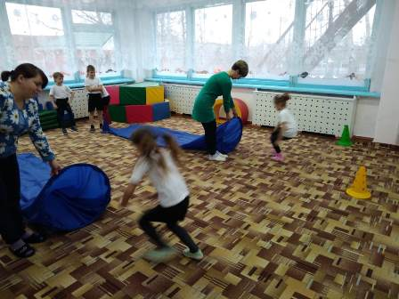
«Тоннель».
Развитие координации движений, ловкости, смелости в замкнутом пространстве, ориентировки в нем.
Лазать на четвереньках, опираясь на ладони и колени.

Slide 14
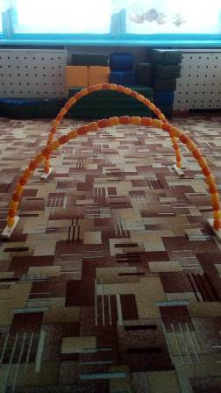
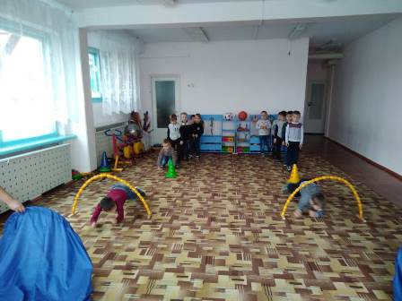
«Дуги».
Развивают гибкость, координацию движений, умение управлять телом, умение держать равновесие.
Используют для совершенствования
техники ползания, подлезания,
прокатывания мячей.

Slide 15
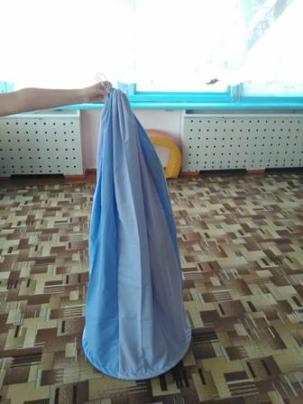
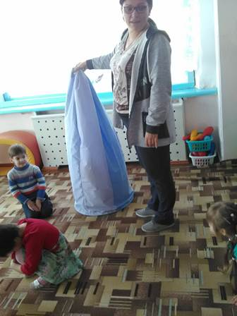
«Волшебный колпак».
Развитие координации движений, ловкости, смелости в замкнутом пространстве, ориентировки в нем.

Slide 16
Вывод:
Использование нетрадиционного оборудования способствует развитию двигательной активности, сноровки, ловкости, внимания,
закрепляются у детей знания цвета, размера, формы, увеличивается моторная
плотность занятия,
повышается эмоциональный тонус, изобретательность в самостоятельной деятельности,
а главное повышается интерес и желание заниматься физической культурой.

Slide 17
Спасибо за внимание!

